Slide 1
Афанасий Афанасьевич фет
Notes:
Автор шаблона Салиш С.С., учитель начальных классов СШ №53 г. Актобе.

Slide 2

Биография
10
20
30
40
50
60
Творчество
10
20
30
40
50
60
Критика
10
20
30
40
50
60
Лирика
10
20
30
40
50
60
Лит. приёмы
10
20
30
40
50
60
Бонус
10
20
30
40
50
60
Notes:
Автор шаблона Салиш С.С., учитель начальных классов СШ №53 г. Актобе.

Slide 3
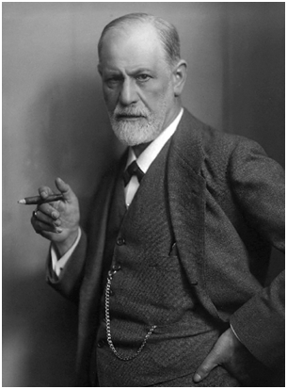
Биография 10
Ответ
Фамилия, которая была у отца Афанасия Афанасьевича.

Slide 4
Биография 10
Назад
Шеншин

Slide 5
Биография 20
По какой причине А.А. Фет был лишен дворянства?
Ответ

Slide 6
Биография 20
А.А. Фет был рожден до брака
Назад

Slide 7
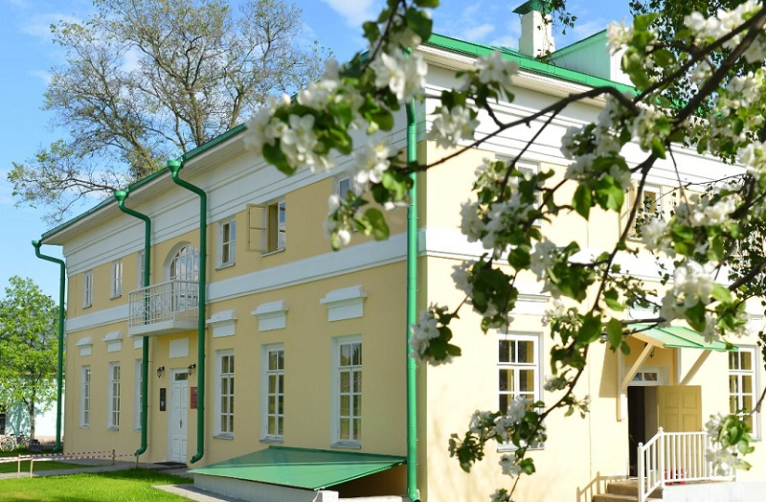
Биография 30
Ответ
Назовите место рождения Фета.

Slide 8
Биография 30
Новоселки Мценского уезда Орловской губернии
Назад

Slide 9
Биография 40
Какой деятельностью в сфере литературы, кроме создания стихотворений, занимался А.А. Фет?
Ответ

Slide 10
Биография 40
Переводы немецких стихотворений
Назад

Slide 11
Биография 50
Когда А.А. Фет познакомился с Марией Лазич?
Ответ

Slide 12
Биография 50
Осенью 1848 года
Назад

Slide 13
Биография 60
В каком году поэту присвоили придворное звание, и какое?
Ответ

Slide 14
Биография 60
В 1888 году присвоили придворное звание камергера
Назад

Slide 15
Творчество 10
Как назывался первый сборник стихотворений А.А. Фета?
Ответ

Slide 16
Творчество 10
«Лирический пантеон»
Назад

Slide 17
Творчество 20
Какое стихотворение А.А. Фета было первым положено на музыку?
Ответ

Slide 18
Творчество 20
Стихотворение «На заре ты её не буди…»
Назад

Slide 19
Творчество 30
В каких журналах публиковался А.А. Фет?
Ответ

Slide 20
Творчество 30
«Русский вестник», «Литературная библиотека», «Заря», «Отечественные записки», «Москвитянин», «Современник»
Назад

Slide 21
Творчество 40
В каком возрасте А.А. Фет начал публиковать свои стихи?
Ответ

Slide 22
Творчество 40
В 20 лет
Назад

Slide 23
50

Slide 24
Творчество 50
От чего А.А. Фет, будучи приверженцем «чистого искусства», ограждал свой художественный мир?
Ответ

Slide 25
Творчество 50
От политических проблем
Назад

Slide 26
Творчество 60
Назовите один из любимых лирических жанров поэта (печального характера).
Ответ

Slide 27
Творчество 60
Элегия
Назад

Slide 28
Критика 10
Чьи это слова: «Фет в лучшие свои минуты выходит из пределов, указанных поэзией и смело делает шаг в нашу область… Это не просто поэт, а скорее поэт-музыкант…»?
Ответ

Slide 29
Критика 10
Это слова П.И. Чайковского
Назад

Slide 30
Критика 20
Какое стихотворение критики считали «самым фетовским»?
Ответ

Slide 31
Критика 20
Стихотворение «Шепот, робкое дыханье…»
Назад

Slide 32
Критика 30
Под редакцией кого был переработан и выпущен второй сборник «Стихотворения А.А. Фета»?
Ответ

Slide 33
Критика 30
Под редакцией И.С. Тургенева
Назад

Slide 34
Критика 40
Какой известный писатель первым высоко оценил стихотворения А.А. Фета?
Ответ

Slide 35
Критика 40
Н.В. Гоголь
Назад

Slide 36
Критика 50
Этот писатель, отрицая идею «чистого искусства», о поэте высказался так: «Хороший поэт, но пишет пустяки». Чьё это высказывание?
Ответ

Slide 37
Критика 50
Это высказывание Н.Г. Чернышевского
Назад

Slide 38
Критика 60
С каким поэтом сравнивали и сравнивают А.А. Фета?
Ответ

Slide 39
Критика 60
А.А. Фета сравнивают с Ф.И. Тютчевым, т.к. оба поэта – известные пейзажисты.
Назад

Slide 40
Лирика 10
Назовите ведущую тему в творчестве А.А. Фета
Ответ

Slide 41
Лирика 10
Человек и природа
Назад

Slide 42
Лирика 20
Кто адресат любовной лирики А.А. Фета?
Ответ

Slide 43
Лирика 20
Мария Лазич
Назад

Slide 44
Лирика 30
Родоначальником какого стиля в литературе можно считать Афанасия Афанасьевича Фета?
Ответ

Slide 45
Лирика 30
Русский импрессионизм
Назад

Slide 46
Лирика 40
В чем, по мнению А.А. Фета, главная цель творчества?
Ответ

Slide 47
Лирика 40
Главная цель творчества – воспевать красоту мира, природы, любви.
Назад

Slide 48
Лирика 50
Три составляющие прекрасного по А.А. Фету: природа, …
Ответ

Slide 49
Лирика 50
Природа, любовь и искусство.
Назад

Slide 50
Лирика 60
Из скольких предложений состоит стихотворение А.А. Фета «Это утро, радость эта…»?
Ответ

Slide 51
Лирика 60
Стихотворение состоит из 1 предложения.
Назад

Slide 52
Лит. приемы 10
Какой художественный прием использован в строках?
«Всё злей метель, и с каждою минутой
Сердито рвёт последние листы…»
Ответ

Slide 53
Лит. приемы 10
Олицетворение
Назад

Slide 54
Лит. приемы 20
Какой стилистический прием использует А. Фет?
«Жизнь пронеслась без явного следа. Душа рвалась – кто скажет мне куда? С какой заранее избранною целью?»
Ответ

Slide 55
Лит. приемы 20
Риторический вопрос
Назад

Slide 56
Лит. приемы 30
Укажите, какое средство выразительности использует А. Фет?
«Раскрываются тихо листы,
И я слышу, как СЕРДЦЕ ЦВЕТЁТ.»
Ответ

Slide 57
Лит. приемы 30
Метафора
Назад

Slide 58
Лит. приемы 40
Укажите, какой стилистический прием использует А.Фет:
«На заре ты ее не буди,
На заре она сладко так спит…»
Ответ

Slide 59
Лит. приемы 40
Анафора
Назад

Slide 60
Лит. приемы 50
Какая стилистическая фигура использована А. Фетом?
«Свет ночной, ночные тени, Тени без конца, Ряд волшебных изменений Милого лица.»
Ответ

Slide 61
Лит. приемы 50
Бессоюзие
Назад

Slide 62
60

Slide 63
Лит. приемы 60
Перечислите все средства выразительности в строках:
«Люблю безмолвие полунощной природы, Люблю её лесов лепечущие своды, Люблю её степей алмазные снега.»
Ответ

Slide 64
Лит. приемы 60
Эпитет, анафора, инверсия, олицетворение
Назад

Slide 65
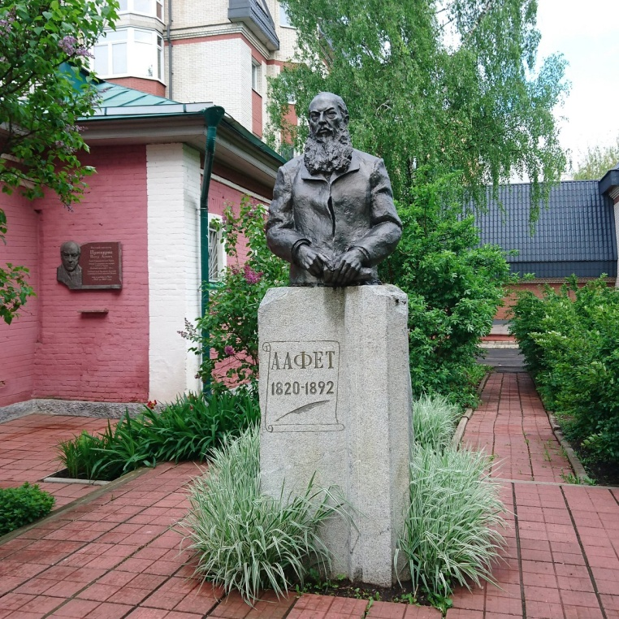
Бонус 10
Подумайте, в каком городе установлен памятник поэту?
Ответ

Slide 66
Бонус 10
В г. Орёл.
Назад

Slide 67
Бонус 20
Некрасов писал, что среди всех российских поэтов только Фета можно ставить в один ряд с… кем?
Ответ

Slide 68
Бонус 20
С Александром Сергеевичем Пушкиным
Назад

Slide 69
Бонус 30
Сколько детей было у А.А. Фета? Назовите имена.
Ответ

Slide 70
Бонус 30
У А.А. Фета не было детей
Назад

Slide 71
Бонус 40
Какой язык был для А.А. Фета первым?
Ответ

Slide 72
Бонус 40
Немецкий язык.
Назад

Slide 73
Бонус 50
С каким журналом в 1850-х годов отказался сотрудничать А.А. Фет?
Ответ

Slide 74
Бонус 50
«Современник»
Ответ

Slide 75
Бонус 60
Назовите как можно больше стихотворений А.А. Фета.
Назад

